Slide 1
Решение неравенств, второй степени с одной переменной, используя график квадратичной функции
Выполнили: Савельев Дима и
Ладейнов Денис

Slide 2
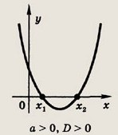
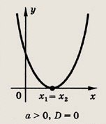
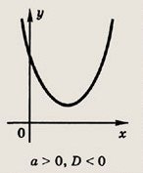
ax + bx + c > 0
2
+
+
-
+
+
+
+
x-любое число, кроме x
+
+
1
x-любое число

Slide 3
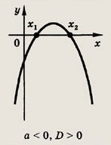
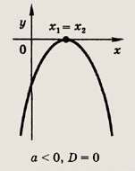
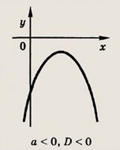
ax + bx + c > 0
2
+
-
-
-
-
-
все x
-
-
-
Решений нет
Решений нет

Slide 4
ax + bx + c < 0
2
+
+
-
+
х
+
+
+
+
+
Решений нет
Решений нет

Slide 5
ax + bx + c < 0
2
+
-
-
-
-
-
-
-
x-любое число, кроме x
-
1
x-любое число

